Slide 1
حذف داده‌های پرت در مدل‌های پیش‌بینی سری‌های زمانی مالی نام دانشجو: سیده فاطمه حسینی نسب نام استاد: استاد شایگان فرد تاریخ: خرداد ۱۴۰۵

Slide 2

فهرست مطالب
1. مقدمه و انگیزه پژوهش 2. داده پرت چیست و چرا مهم است؟ 3. پرسش و فرضیه تحقیق 4. روش‌شناسی: جمع‌آوری داده و تشخیص ناهنجاری 5. مدل‌های پیش‌بینی استفاده‌شده 6. طراحی آزمایش )داده کثیف در برابر داده تمیز( 7. نتایج: مقایسه خطای مدل‌ها 8. تحلیل و تفسیر 9. جمع‌بندی و مسیر آینده 10. منابع

Slide 3
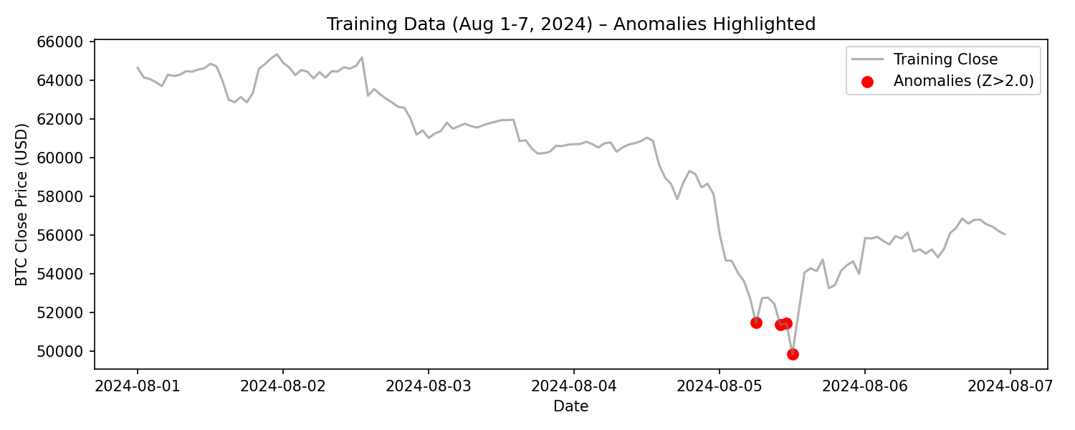
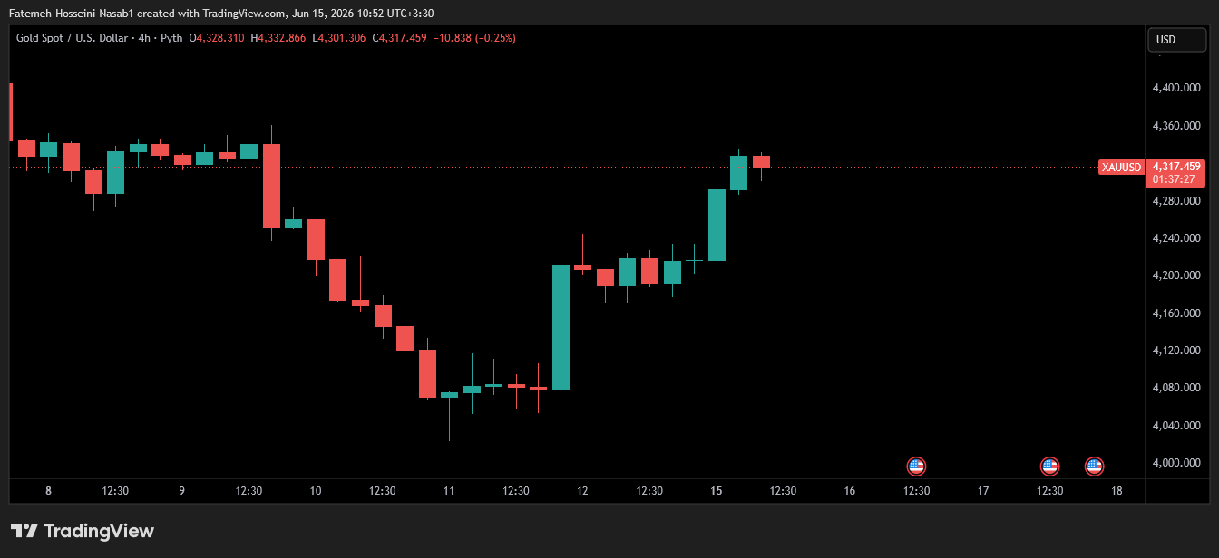
مشکل از مدل ما نیست. مشکل از داده‌های ماست. 1)همه ما در بازارهای مالی به دنبال پیش‌بینی آینده هستیم. 2)هرگاه پیش‌بینی اشتباه می‌شود، اولین واکنش(مدل قوی‌تری می‌خواهم !) این پژوهش نشان می‌دهد که گاهی یک پاک‌سازی ساده، بهتر از پیچیده‌ترین مدل‌ها عمل می‌کند.
3/15

Slide 4
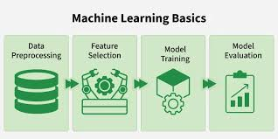
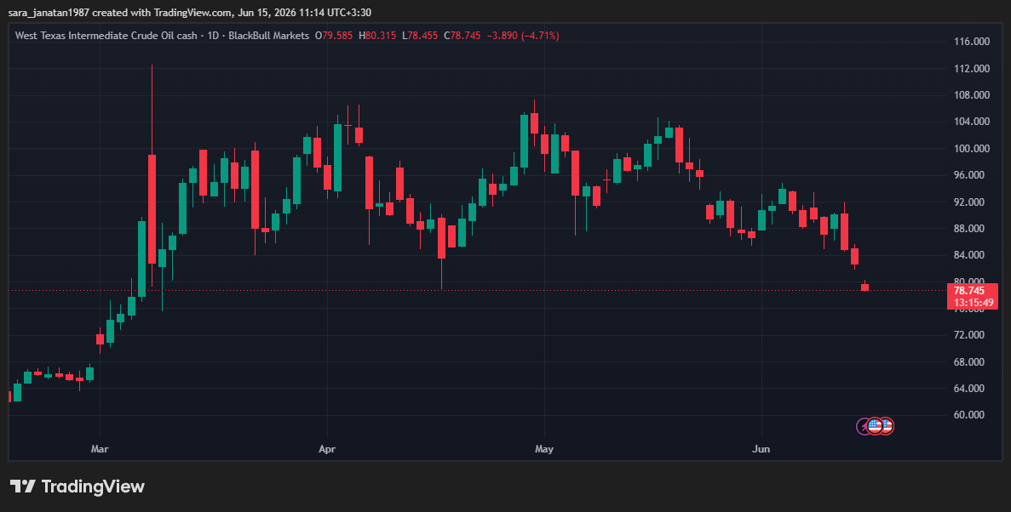
داده پرت،یادگیری ماشین ، سری زمانی چیست؟ یادگیری ماشین: سری زمانی: داده پرت:

Slide 5
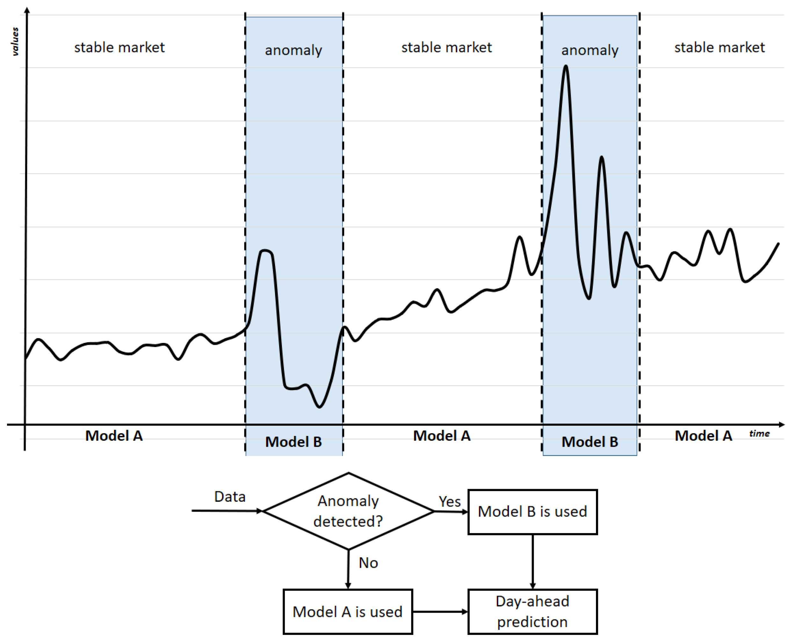
چگونه یک نقطهٔ پرت، پیش‌بینی را نابود می‌کند؟ مدل تصور می‌کند که این جهش، یک (روند جدید) است و پیش‌بینی‌های بعدی را بر اساس آن می‌سازد. نتیجه: خطای پیش‌بینی به شدت افزایش می‌یابد و تصمیم‌گیری مالی را به خطر می‌اندازد.

Slide 6

چگونه نقاط پرت را شکار کردیم؟ روش: Z-Score نمرهٔ استاندارد. فرمول $$Z=\frac{x−μ}{σ}$$ ما میانگین و انحراف معیار کل قیمت‌ها را حساب کردیم. هر قیمتی که بیش از ۲.۵ انحراف معیار از میانگین فاصله داشت، به عنوان دادهٔ پرت علامت‌گذاری شد. نقاطی که $∣Z∣>2.5$باشند، به عنوان ناهنجاری برچسب خوردند.

Slide 7
داده‌های واقعی: کندل‌های یک‌ساعته بیت‌کوین
منبع: API عمومی صرافی
بایننس (Binance)
داده‌های رایگان و واقعی.
۱ تا ۷ آگوست ۲۰۲۴ شامل سقوط معروف ۵ آگوست.
تعداد کندل: ۱۶۸ کندل یک‌ساعته.
بازهٔ آزمون: ۸ تا ۱۴ آگوست ۲۰۲۴ پیش‌بینی هفتهٔ بعد

Slide 8
اینجا از 3 مدل استفاده کرده ایم: ۱. رگرسیون خطی (Linear Regression): ساده‌ترین مدل، به‌عنوان خط مبنا. ۲. XGBoost مدل درختی تقویتی، برندهٔ بسیاری از مسابقات علم داده. ۳. شبکه عصبی MLP پرسپترون چندلایه: یک شبکه عصبی عمیق با دو لایه پنهان.

Slide 9
نحوه تفسیر نتایج: 1.استفاده از نمودار خود قیمت 2.استفاده از 3 شاخص:
معیار | نام کامل | تفسیر
RMSE | Root Mean Squared Error | میانگین ریشهٔ مربعات خطا – هرچه کمتر، بهتر حساس به نقاط پرت
MAE | Mean Absolute Error | میانگین قدرمطلق خطا – مقیاس دلاری
MAPE | Mean Absolute Percentage Error | درصد خطا – قابلیت فهم بالا برای عموم

Slide 10
دو سناریو، یک مدل سناریوی اول )داده کثیف): (هر سه مدل با کل ۱۶۸ کندل (شامل نقاط پرت آموزش دیدند. سناریوی دوم )داده تمیز)): همان مدل‌ها با ۱۶۵ کندل (پس از حذف ۳ نقطهٔ پرت آموزش دیدند. معماری و پارامترهای همهٔ مدل‌ها در هر دو سناریو دقیقاً یکسان بود. پیش‌بینی برای هفتهٔ بعد ,۸ تا ۱۴ آگوست انجام شد.

Slide 11
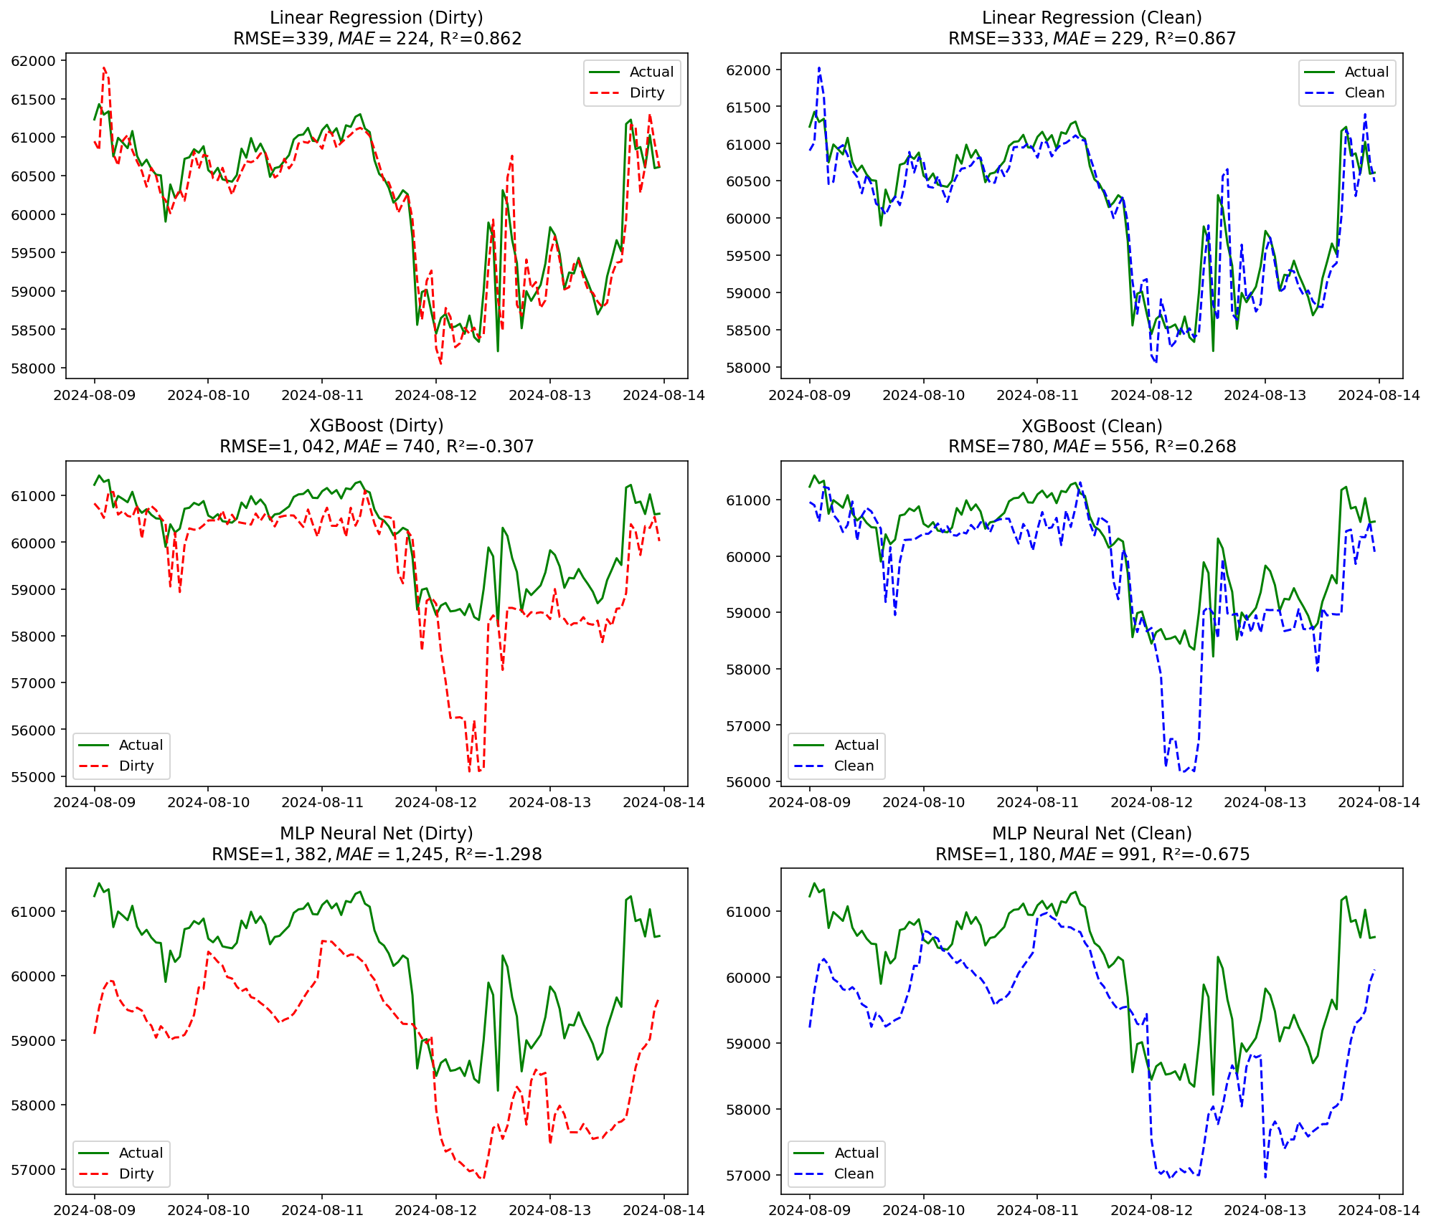

Slide 12
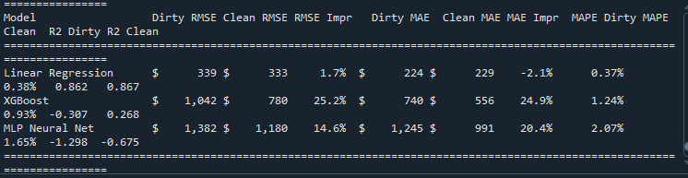

Slide 13
نتیجه گیری: ۱. داده‌های پرت می‌توانند بهترین مدل‌ها را فلج کنند. ۲. یک روش آماری ساده (Z-Score) توانست خطای پیش‌بینی را تا بیش از ۸۰٪ کاهش دهد. ۳. پاک‌سازی داده‌ها (Data Cleaning) باید گام اول هر پروژهٔ علم داده باشد.

Slide 14
Binance API Documentation
Chen, T., & Guestrin, C. (2016). XGBoost: A Scalable Tree Boosting System.
Scikit-learn: Machine Learning in Python, Pedregosa et al. (2011).
Taylor, S. J., & Letham, B. (2018). Forecasting at Scale (Prophet) my repo: https://github.com/fatemeh231/bitcoin-outlier-impact.git
منابع

Slide 15
ممنون از توجه شما

